Slide 1

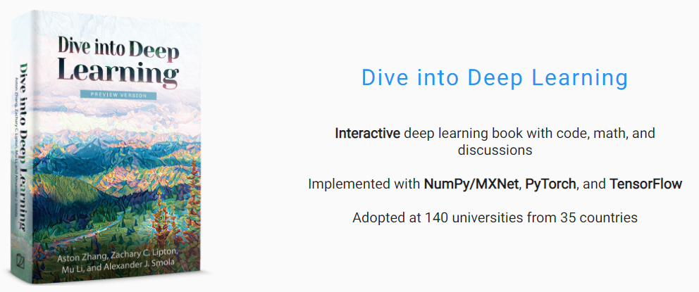
Dive into
Deep Learning
Linear Neural Networks
Linear Neural Networks/
LeeSaeBom
Linear Regression
Softmax Regression

Slide 2
Linear Regression
: 어떠한 x값에 따른 y 값을 알고 있을 때,
주어지지 않은 새로운 x값을 통해 y값을 유추하는 것
Ex > x [ 1, 2, 3 ] Q? x=4 일 때, y 값은? A : “9”
y [ 3, 5, 7 ]
Dive ito
Deep Learning
Linear Neural Networks
Linear Regression
Softmax Regression

Slide 3

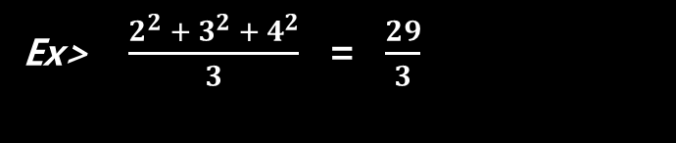
가설 : H (W,b) = Wx +b
초기화 : W=1, b=0
목표 : y = 2x +1
Dive ito
Deep Learning
Linear Neural Networks
가설이 목표에서 얼만큼 잘못되었는지 알려주는 함수
: Cost Function
Ex> $\frac{2^{2} + 3^{2} + 4^{2}}{3}$ = $\frac{29}{3}$
최소 제곱의 값이 크다 = 목표와 멀다 = 가설 W, b 값이 많이 잘못됬다
최소 제곱의 값이 ‘0’에 수렴한다 = 목표와 비슷하다
Linear Regression
Softmax Regression

Slide 4

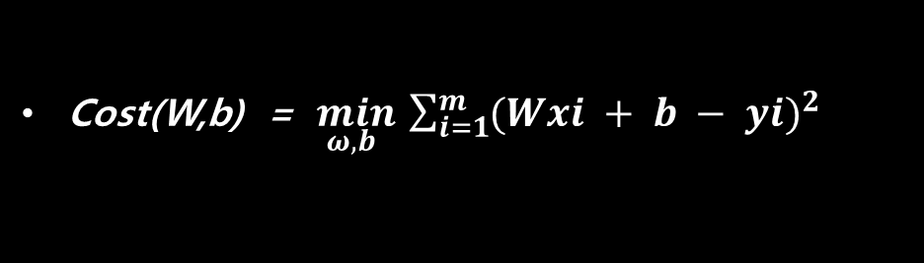
Dive ito
Deep Learning
Linear Neural Networks
Cost(W,b) = $\min_{ω,b}$ $\sum_{i=1}^{m}{{(Wxi + b − yi)}^{2} }$
$$\frac{1}{m}$$
cf . 최소 제곱법을 사용하는 이유
1. 비용 Up = 패널티 Up : 잘못됨을 빨리 인식하여 학습속도 Up
2. 내부적 절대값은 조건문을 사용하기 때문에 연산 속도가 저하됨
$$W(기울기)가 조금만 잘못되어도 Cost Function 값은 증가$$
Cost
Cost
Linear Regression
Softmax Regression
w
b
global optimum
global optimum

Slide 5

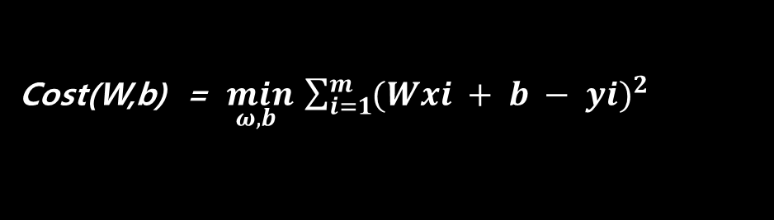


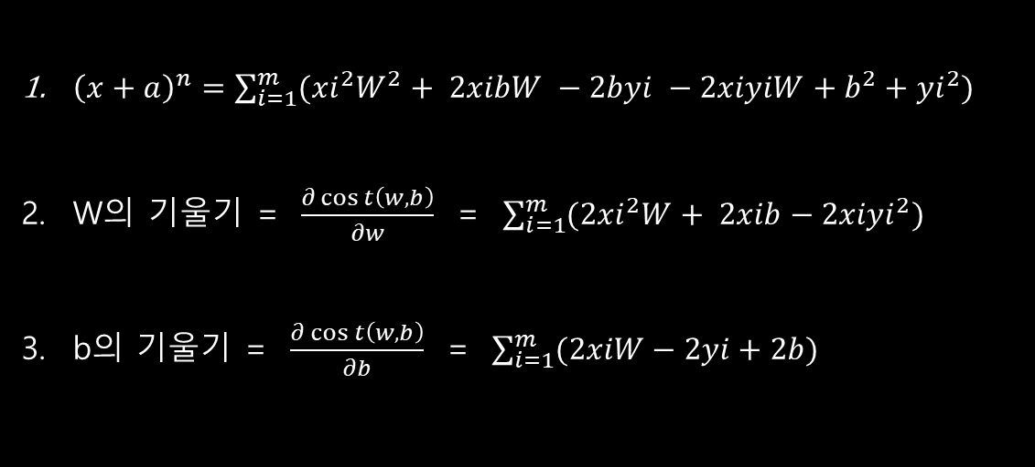
Gradient Descent Algorithm
: Cost Function을 최적화 하는 알고리즘으로 global optimum을 찾는다
How to get the “W” ? 미분
Dive ito
Deep Learning
Linear Neural Networks
Cost(W,b) = $\min_{ω,b}$ $\sum_{i=1}^{m}{{(Wxi + b − yi)}^{2} }$
$$\frac{1}{m}$$
${\left(x+a\right)}^{n}=\sum_{i=1}^{m}{({xi}^{2}W^{2}+ {2xibW −2byi −2xiyiW+b}^{2}+{yi}^{2})}$
W의 기울기 = $\frac{∂\cos{t\left(w,b\right)}}{∂w}$ = $\sum_{i=1}^{m}{({2xi}^{2}W+ {2xib−2xiyi}^{2})}$
b의 기울기 = $\frac{∂\cos{t\left(w,b\right)}}{∂b}$ = $\sum_{i=1}^{m}{(2xiW−2yi+2b)}$
$$\frac{1}{m}$$
Linear Regression
Softmax Regression
$$\frac{1}{m}$$

Slide 6
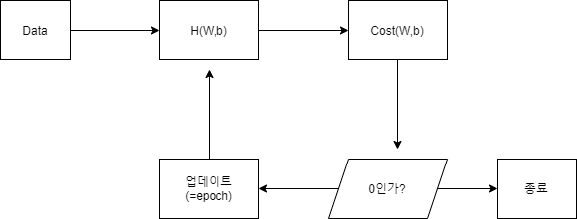
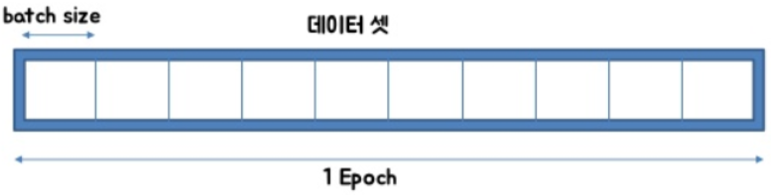

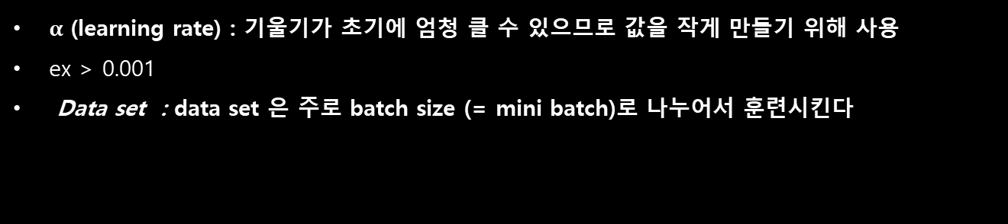

Linear Regression in Machine Learning
(Gradient Descent Algorithm)
Dive ito
Deep Learning
Linear Neural Networks
W := W - $α$ $\frac{∂\cos{t\left(w,b\right)}}{∂w}$
N
Y
b := b - $α$ $\frac{∂\cos{t\left(w,b\right)}}{∂b}$
$α$ (learning rate) : 기울기가 초기에 엄청 클 수 있으므로 값을 작게 만들기 위해 사용
ex > 0.001
Data set : data set 은 주로 batch size (= mini batch)로 나누어서 훈련시킨다
Linear Regression
Softmax Regression

Slide 7
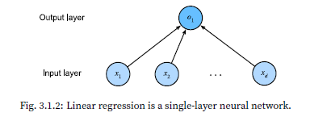
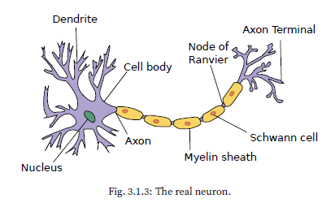
Linear Regression Examples
Dive ito
Deep Learning
Linear Neural Networks
Linear Regression
Softmax Regression

Slide 8
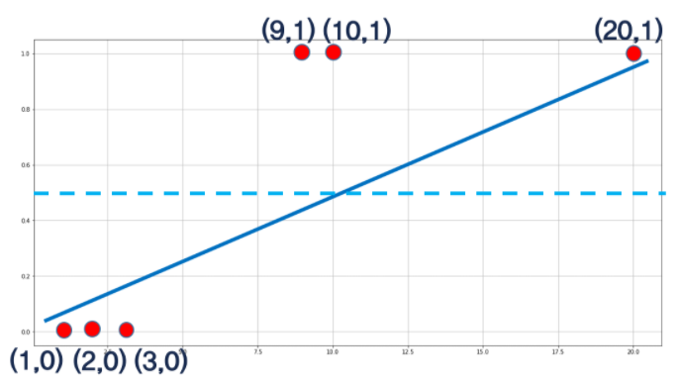
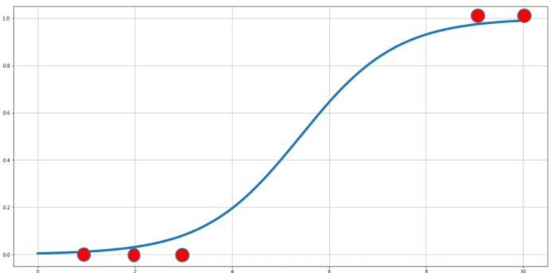
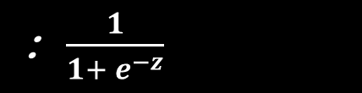
: $\frac{1}{1+ e^{−z}}$
Sigmoid Function
Dive into
Deep Learning
Linear Neural Networks
H (W,b) = Wx +b -> binary classification 적합하지 않음
1
Linear Regression
Softmax Regression

Slide 9
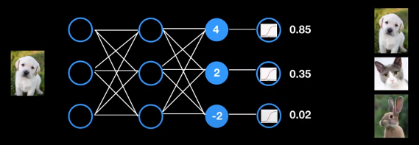
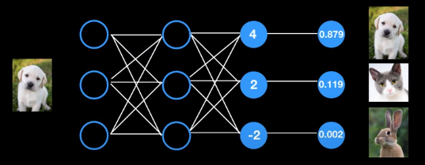

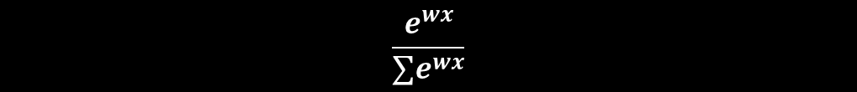
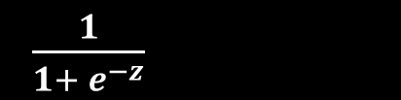

Softmax Regression
Dive into
Deep Learning
Linear Neural Networks
.
각 클래스에 대한 확률이지
모든 클래스에 대한 확률이 아님$( ∑$ < 1)
$\frac{1}{1+ e^{−z}}$
Sigmoid Function
$$\frac{e^{wx}}{{∑e}^{wx}}$$
Linear Regression
Softmax Regression
Softmax
각 클래스에 대한 확률$( ∑$ =1)

Slide 10
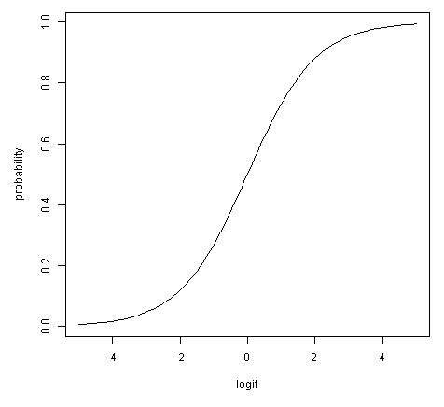
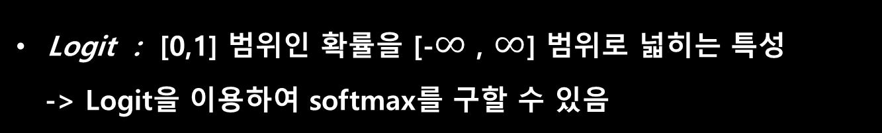
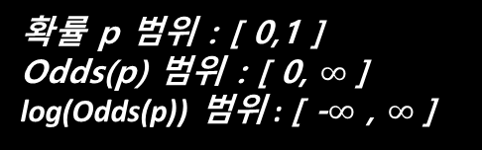
Logit : [0,1] 범위인 확률을 [-$∞$ , $∞$] 범위로 넓히는 특성
-> Logit을 이용하여 softmax를 구할 수 있음
Dive into
Deep Learning
Linear Neural Networks
.
.
확률 p 범위 : [ 0,1 ]
Odds(p) 범위 : [ 0, $∞$]
log(Odds(p)) 범위 : [ -$∞$ , $∞$]
[ -$∞$ to +$∞$ ] [ 0 to 1.0 ]
Linear Regression
Softmax Regression
logit probability

Slide 11
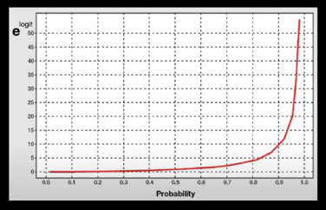
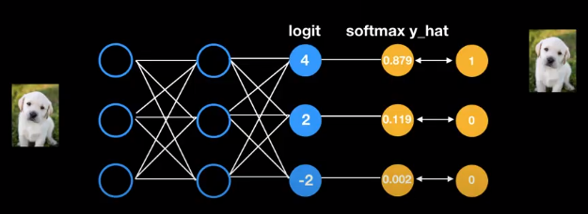
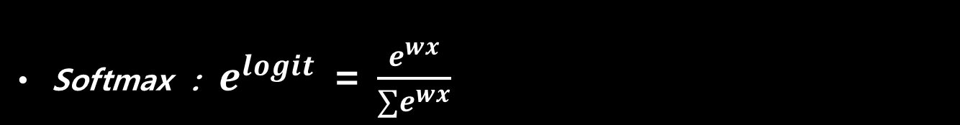
Softmax : ${ e}^{logit}$ = $\frac{e^{wx}}{{∑e}^{wx}}$
Dive into
Deep Learning
Linear Neural Networks
.
높은 확률로 갈수록 아주 높은 ${ e}^{logit}$ 가짐
Linear Regression
Softmax Regression
높은 값을 갖는 0.879 =: 1, 낮은 값을 갖는 0.119 , 0.002 =: 0 으로 분류 가능

